Slide 1


PERE JA LUNASTUS
JUMALA KUNINGRIIGI EDENDAMINE
© Autoriõigus: Rahvusvaheline Juhtimisinstituut. Kõik õigused kaitstud.
Notes:
PERE JA LUNASTUS
Jumala eesmärgi taastamine meie peresuhetes

Slide 2

JUMALA NÄGEMUS PEREKONNA JAOKS
ARMASTUS
KOGUKOND
TRUUDUS
OHVERDUSLIK ELU
PUHTUS
Notes:
Sissejuhatus: Jumala nägemus perekonnast
Terved peresuhted on terve juhtimise jaoks olulised. Kuna me elame langenud maailmas, seisab perekond igas ühiskonnas silmitsi väljakutsetega. Piibli visionääridest juhid, kes elavad tervet pereelu, saavad avaldada märkimisväärset positiivset mõju, aidates olla eeskujuks kuningriigi pereväärtustele oma ümbruses.
Piibel algab loomislooga, kus Aadam ja Eeva loodi Jumala näo järgi ning neile anti käsk olla viljakad ja paljuneda (1. Moosese 1:27-28). Perekond on Jumala idee ja loodud peegeldama Kolmainu Jumala püha olemust ja kuju.* Kui perekond toimib vastavalt Jumala plaanile, kogetakse Jumala olemust, mis hõlmab järgmist:
Armastus
Truudus
Puhtus
Ohverduslik elu
Kogukond

Slide 3
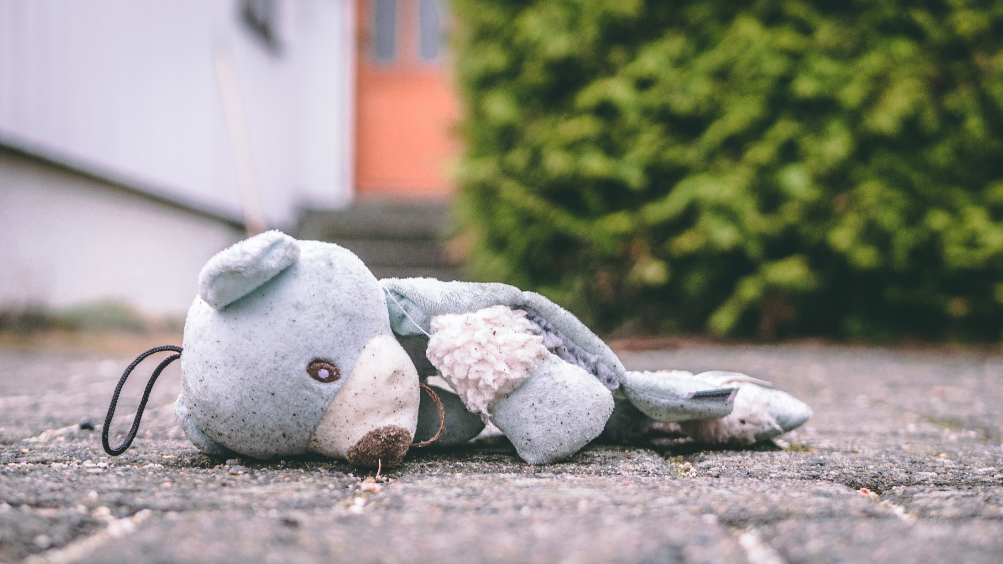
Patu mõju
Notes:
Patu mõju
See kahju on inimkonna sõnakuulmatuse tagajärg Jumala nägemusele perekonnast.
Piibli kolmas peatükk kirjeldab, kuidas patt sisenes maailma Aadama ja Eeva tahtliku sõnakuulmatuse kaudu. Pärast seda algset pattu tapab Kain oma venna Aabeli. Piibel ütleb 1. Moosese raamatu kuuendas peatükis:
„Issand nägi, kui suureks inimkonna kurjus maa peal oli läinud ja et kõik inimese südame mõtted olid iga päev üksnes kurjad“ (1. Moosese 6:5).
Perekond on Jumalale kallis, kuid ometi on see sageli koht, kus vaenlane tahab kõige rohkem hävingut tekitada.
Efeslastele 6:12 selgitab, et meie võitlus käib lõppkokkuvõttes „kurjuse vaimude” vastu. Meile tuleb seda lahingut meelde tuletada, kui kannatame valu ja haavu inimestelt, kes peaksid olema meie suurima julgustuse, toetuse ja õnnistuse allikaks.
Isegi parimates peredes on patu põhjustatud teatud määral purunemist igale elule, suhtele ja perekonnale. Selle tulemusena peab igaüks oma peredes tegelema erineval määral halbade eeskujude, kehva või puuduliku lapsevanemaks olemise, haiget saamise, kibestumise, andestamatuse, väärkohtlemise, hülgamise, abielurikkumise, lahutuse või muude kurjuse vormidega.

Slide 4

Millised on märgid sellest, et patt on meie ühiskonnas peresuhteid moonutanud ?
Notes:
TÖÖKOJA
Patu tagajärjed perekonnas
Arutage 3-4-liikmelistes gruppides järgmist küsimust:
Millised on märgid sellest, et patt on meie ühiskonnas peresuhteid moonutanud?

Slide 5

Jumala lunastusplaan
Seda ma olen teile rääkinud, et teil oleks rahu minus. Maailmas on teil ahastust, aga olge julged, mina olen maailma ära võitnud!
- Johannese 16:33
Notes:
Piibli alus:
Jumala plaan lunastuseks
Seda ma olen teile rääkinud, et teil oleks rahu minus. Maailmas on teil ahastust, aga olge julged, mina olen maailma ära võitnud! - Johannese 16:33
Üks piibellik näide lunastusest on Joosep. Ta pärines düsfunktsionaalsest, petlikust ja vägivaldsest perekonnast, kuid Jumal tõi meeleparanduse, andestuse, taastamise, tervenemise ja lunastuse (1. Moosese 37–48).

Slide 6
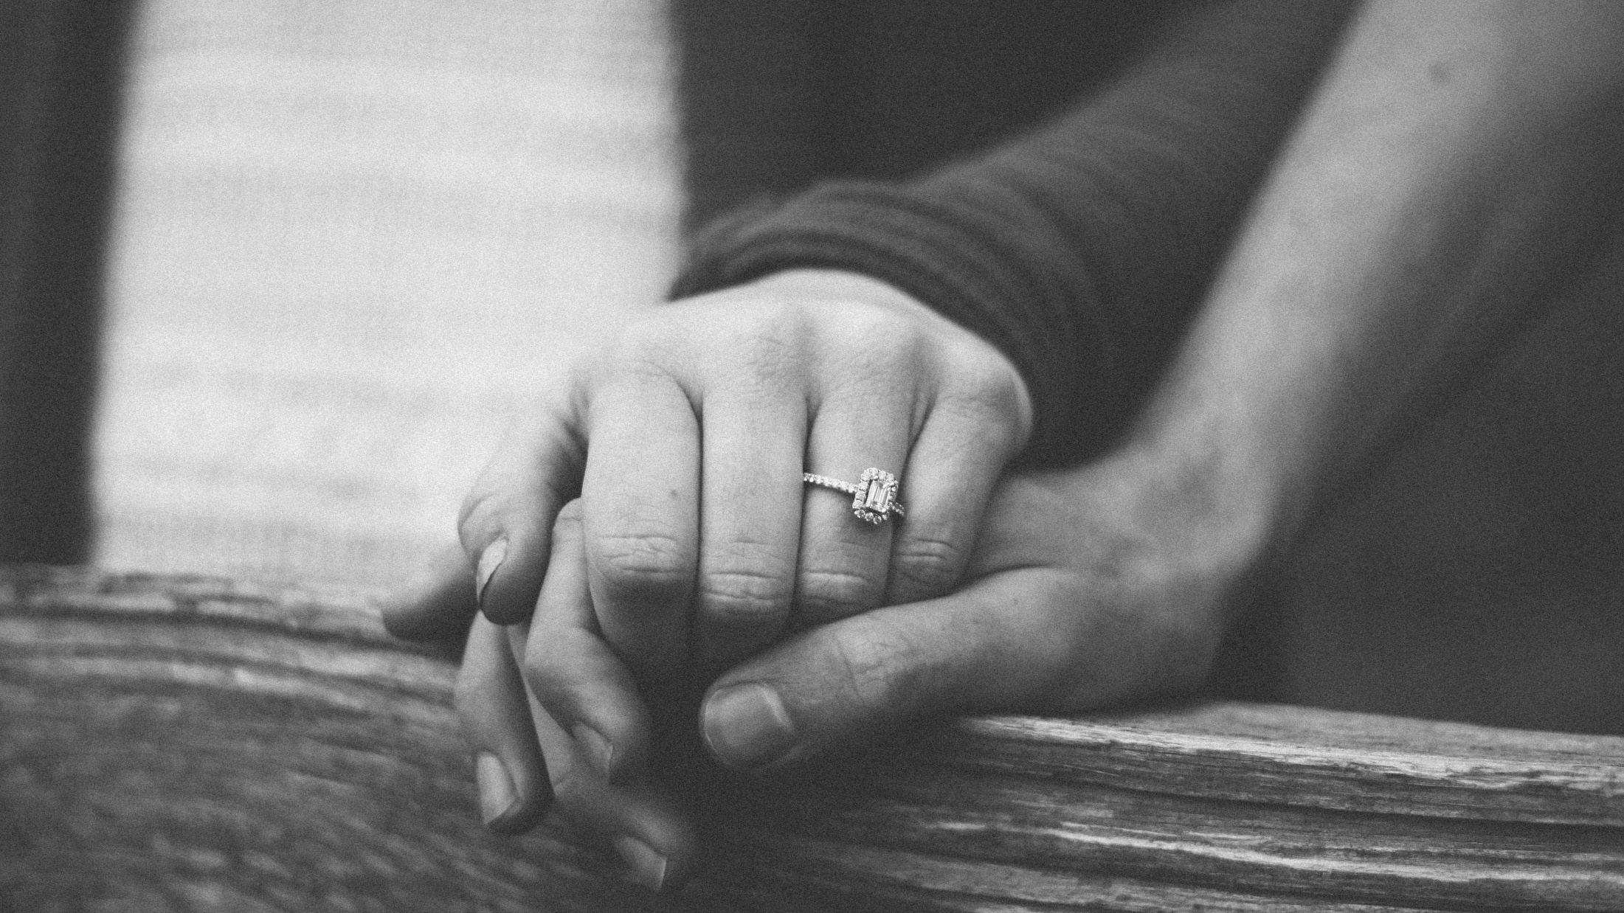
LUNASTUS JA ABIELLU
Notes:
Lunastus ja abielu
Jumal saab anda abikaasadele võimaluse teha seda, mida nad üksi teha ei suuda, ning kogeda abielulepingus tõeliselt ühtsust ja lähedust. Kristuses on võimalik andestada, elada ohverdavalt, usaldada, muutuda ja tõeliselt armastada.

Slide 7

LUNASTUS JA VANEMLIKUS
Notes:
Lunastus ja lapsevanemaks olemine
Jumal saab lunastada vanemate nõrkused, ebaõnnestumised ja patud. Jumal annab Piiblis juhiseid terve lapsevanemaks olemise kohta ja pakub ülimat eeskuju lapsevanemast, kelles on intiimne armastus, hool, kaitse ja kiindumus. Issand saab näidata vanematele valdkondi, kus nad peavad rakendama distsipliini, julgustust või õnnistust. Jumal saab näidata ka täiskasvanud lastele valdkondi, kus nad saavad näidata armu, armastust ja andestust oma vanematele, kes on neile minevikus haiget teinud.

Slide 8

LUNASTUS JA VALLALISUS
Notes:
Lunastus ja vallalisus
Üksindus, hülgamise tunne ja „mittesobivus“ võivad olla vallaliste jaoks märkimisväärsed probleemid. Oluline on meeles pidada, et kui Jumal otsustas tulla Maale inimlihas, tegi Ta seda Jeesuse isikus, kes jäi kogu oma maise elu jooksul vallaliseks. Vallalisusel on igavene väärtus ja vallalistel on ainulaadne võimalus pühenduda Jumalale kogu südamest rohkem kui neil, kellel on abielus ja lapsevanemaks olemises nõutavad kohustused (1. Korintlastele 7:32–35).

Slide 9
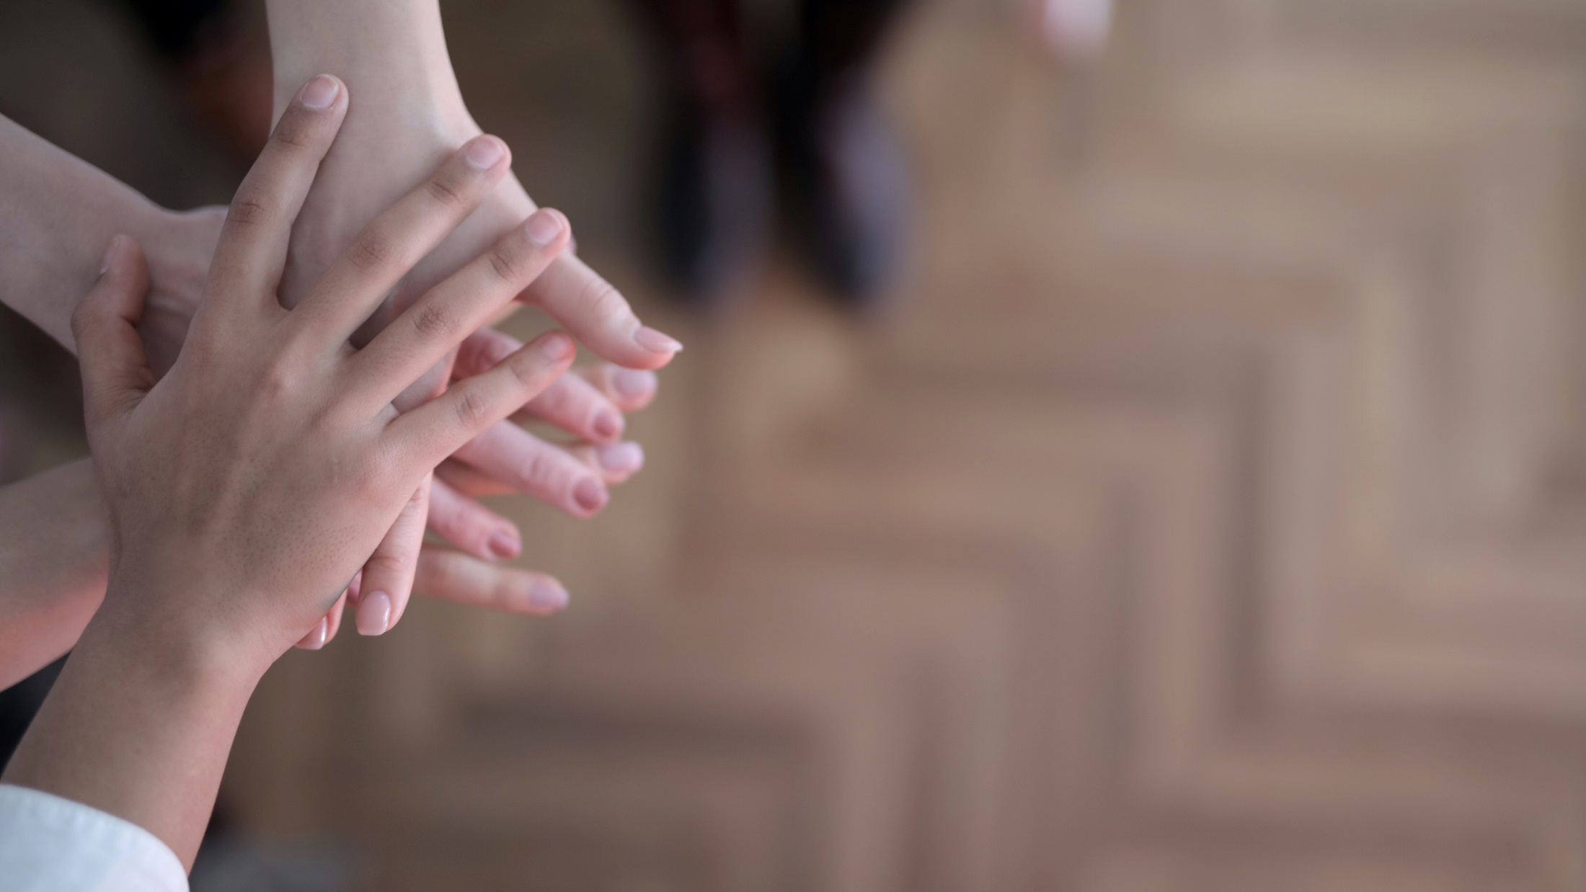
LUNASTUS JA JUMALA PERE
Notes:
Lunastus ja Jumala perekond
Kirik on Jumala perekond ja loodud kohaks, kus võid leida kogukonda, turvalisust, tuge, julgustust, hoolt ja armastust. See on koht, kus võid leida vaimseid vanemaid, vanavanemaid, vendi ja õdesid. Kirik pole kindlasti täiuslik ega ela alati oma kutsumust ustavalt, kuid kirik on koht, kus usklikud ja isegi uskmatud saavad kogeda Jumala armu oma teekonnal terviklikkuse, aktsepteerimise ja külluslikuma elu poole.

Slide 10
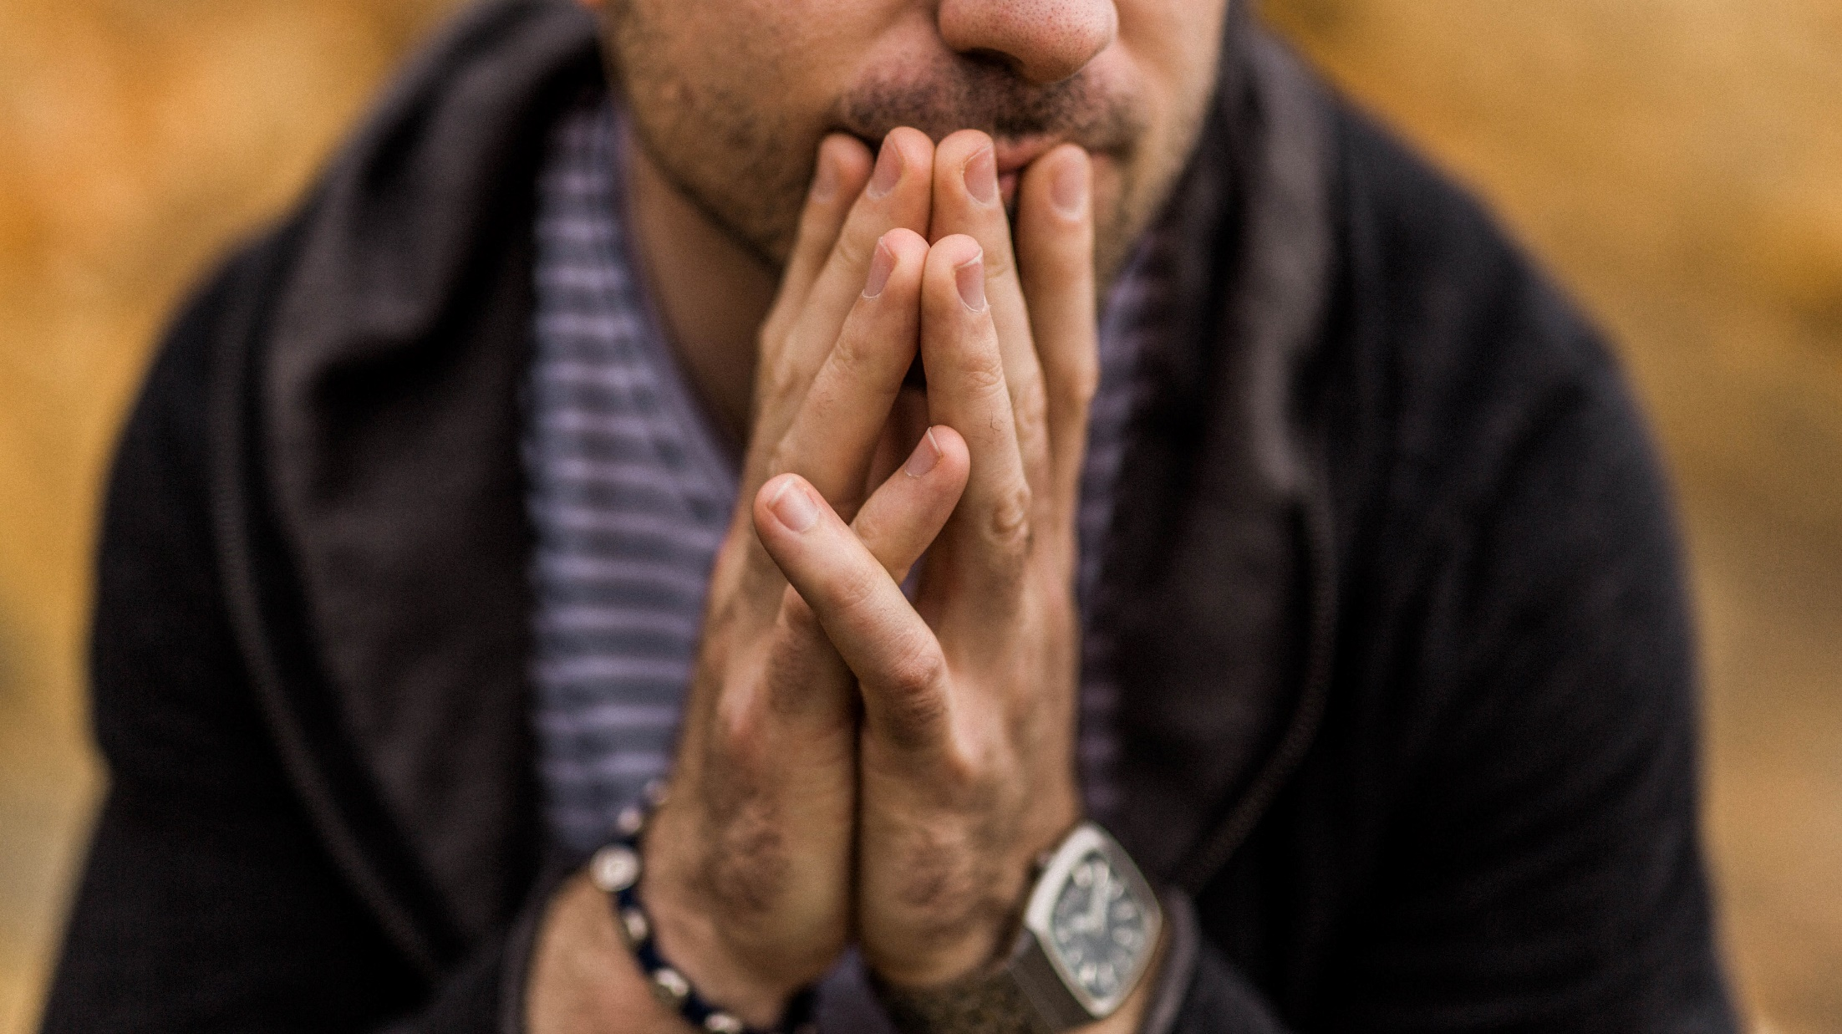
Mis on teie peres suurim pettumuse või valu allikas?
Kus sa sooviksid oma elus kogeda Jumala lunastavat armu, mis on seotud sinu perekonna või Jumala perekonnaga?
Notes:
Jumala lunastava armu kogemine
Mis on teie peres suurim pettumuse või valu allikas?
Kus sa sooviksid oma elus kogeda Jumala lunastavat armu, mis on seotud sinu perekonna või Jumala perekonnaga?
Kui oma perekonnast rääkimine on liiga valus või kui olete oma perekonnast võõrdunud
perekond oma usu tõttu, saad sellele küsimusele vastata seoses Jumala perekonna, Kirikuga.

Slide 11
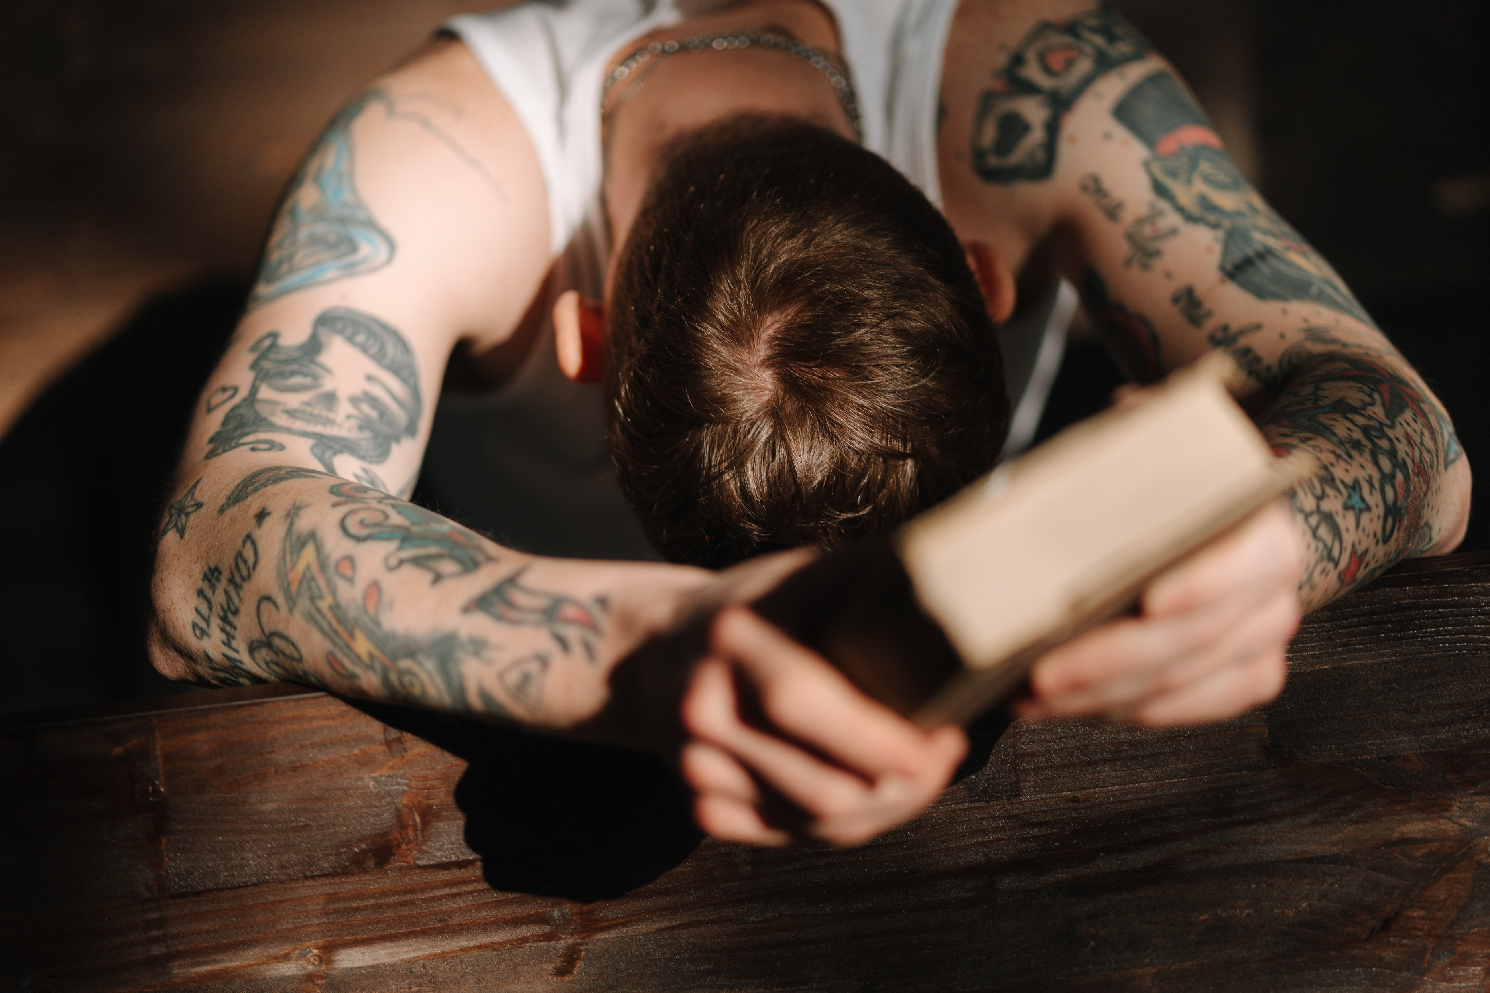
Jumala vägi suudab teie haavad ravida
Notes:
JÄRELDUS
Jumal lõi perekonna iga inimese elu aluseks. Nagu kogu loodu, loodi see algselt täiuslikuna.
Patu tõttu kogeb iga perekond mingil määral purunemist. Jumala tahe aga...
on terviklikkus. Esimene samm Jumala täiusliku tahte kogemiseks oma perekonnas ja Jumala perekonnas on alati patu tunnistamine ja täielik pöördumine Jumala poole, et Tema valitsus saaks teie elu juhtida.
Jumala vägi saab teie haavad ravida. Esimene samm on lasta Pühal Vaimul tervendaval tööl aidata teil oma valu tunnistada, see Kristusele allutda ja teha rasket tööd leppimise leidmiseks. Mõnikord on teie emotsioone kahjustanud inimene, kes pole enam elus. Sellisel juhul on ikkagi oluline andestada sügav valu, mille nad on põhjustanud.

